Slide 1

ISTQB FOUNDATION
Chương 1 – Nền tảng của kiểm thử
1.2. Vì sao kiểm thử là cần thiết?

Slide 2
Mục tiêu của bài học
1.2.1. Đóng góp của kiểm thử vào thành công dự án.
1.2.2. Kiểm thử và đảm bảo chất lương phần mềm (Quality Assurance)
1.2.3. Các loại lỗi và nguyên nhân gốc rễ
Tóm tắt:
Kiểm thử, như một hình thức kiểm soát chất lượng, giúp đạt được các mục tiêu đã thỏa thuận theo các ràng buộc về phạm vi, thời gian, chất lượng và ngân sách đã thiết lập.
Sự đóng góp của kiểm thử vào thành công của dự án không nên bị giới hạn trong các hoạt động của nhóm kiểm thử. Bất kỳ bên liên quan nào cũng có thể sử dụng các kỹ năng kiểm thử của họ để đưa dự án đến gần hơn với thành công. Kiểm tra các thành phần, hệ thống và tài liệu liên quan giúp xác định lỗi trong phần mềm,

Slide 3
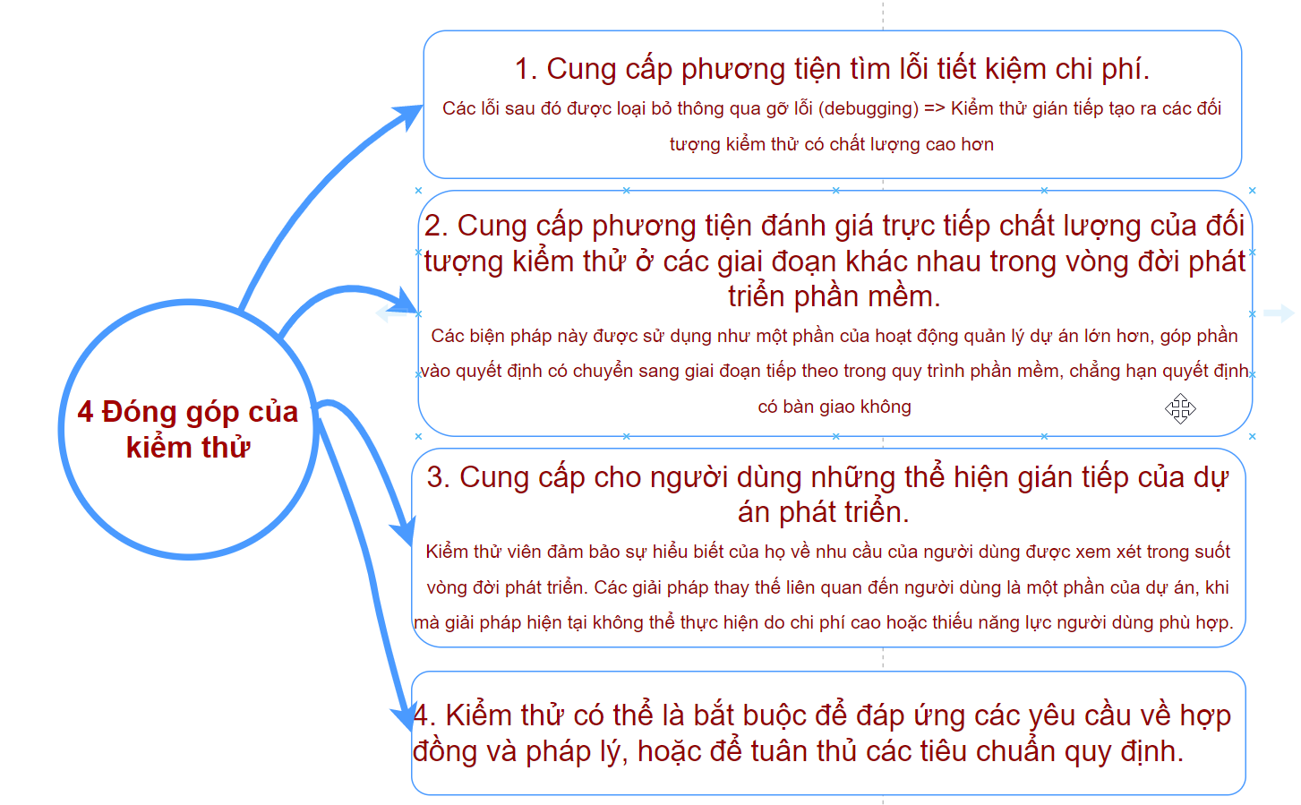
1.2.1. Những đóng góp của kiểm thử phần mềm vào thành công dự án

Slide 4
1.2.2. Kiểm thử và đảm bảo chất lượng phần mềm
Mọi người thường dùng lẫn lộn “Testing” (kiểm thử) và “Quality Assurance” (QA). Trong khi 2 khái niệm này khác nhau.
Testing
Là một hình thức kiểm soát chất lượng (Quality Control - QC).
QC: Là cách tiếp cận sửa chữa, hướng sản phẩm (product-oriented), tập trung vào các hoạt động để hỗ trợ đạt được các mức độ chất lượng phù hợp. Kiểm thử là hình thức kiểm soát chất lượng chính, trong khi các cái khác chỉ mang phương thức hình thức như kiểm tra mô hình (model checking) và chứng minh tính đúng đắn, mô phỏng và tạo mẫu.
Quality Assurance
Là cách tiếp cận mang tính phòng ngừa, hướng quy trình, tập trung vào việc thực hiện và cải tiến các quy trình.
Nó hoạt động trên cơ sở rằng, mô quy trình tốt được tuân thủ một cách chính xác, sẽ tạo ra các sản phẩm tốt.
QA áp dụng cho cả quy trình phát triển và kiểm thử và là trách nhiệm của mọi người trong dự án.

Slide 5
1.2.3. Errors, Defects, Failures, và nguyên nhân gốc rễ
Con người mắc sai lầm (Errors /Mistakes), tạo ra lỗi trong phần mềm (Defect/Bug/Fault), các lỗi trong phần mềm có thể dẫn đến failure khi vận hành.
Error/Mistake: Lỗi sai của con người.
Defect/Bug/Fault: Khiếm khuyết của phần mềm (lỗi trong phần mềm) - Defect có thể thấy trong: + tài liệu (đặc tả yêu cầu, kịch bản kiểm thử, source code) + tài liệu hỗ trợ (các build file) - Defect trong các tạo phẩm được tạo ra ở giai đoạn đầu của vòng đời phát triển phần mềm, nếu không được tìm thấy, thường dẫn đến các sản phẩm lỗi sau này. - Nếu defect trong mã nguồn được thực thi, hệ thống sẽ không thực hiện được những gì nó nên làm hoặc không nên làm, gây ra Failure. - Một số Defect sẽ luôn dẫn đến Failure nếu được thực thi, trong khi những Defect khác sẽ chỉ dẫn đến Failure trong các tình huống cụ thể và một số Defect có thể không bao giờ dẫn đến Failure.
Failure: Lỗi phần mềm chạy sai so với mong muốn của người dùng.

Slide 6
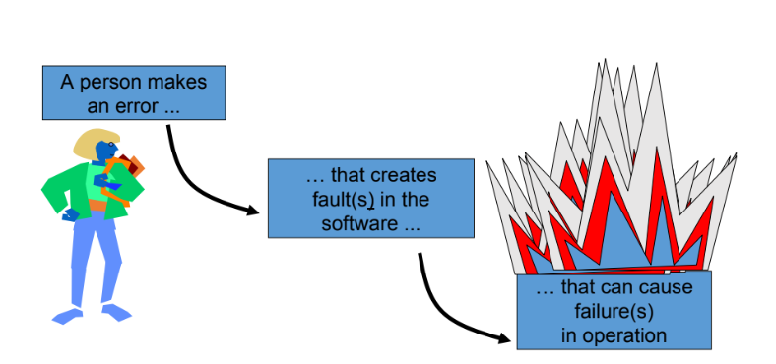
1.2.3. Errors, Defects, Failures, và nguyên nhân gốc rễ (t)

Slide 7
1.2.3. Errors, Defects, Failures, và nguyên nhân gốc rễ
Nguyên nhân của Error/Mistake:
Áp lực về thời gian
Sự phức tạp của sản phẩm, quy trình, cơ sở hạ tầng hoặc tương tác.
Con người mệt mỏi, không được đào tạo đầy đủ.
Nguyên nhân của Defect/Bug/Fault:
Do error
Nguyên nhân của Failure:
Do error, defect
Do các điều kiện môi trường: bức xạ, điện từ trường trong các firmware

Slide 8
1.2.3. Errors, Defects, Failures, và nguyên nhân gốc rễ (t)
Nguyên nhân gốc rễ (Root cause): là lý do cơ bản dẫn đến sự cố (VD: tình huống dẫn đến error).
Nguyên nhân gốc rễ được xác định bằng cách phân tích nguyên nhân gốc rễ, thường được thực hiện khi xảy ra Failure hoặc defect được tìm thấy.
Người ta tin rằng, có thể ngăn ngừa các Failure/defect tương tự trong tương lai hoặc làm giảm tần suất của chúng nếu giải quyết được nguyên nhân gốc rễ (loại bỏ nó).

Slide 9
Q&A

